Slide 1
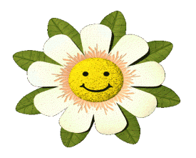
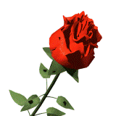

UBND QUẬN LONG BIÊN
TRƯỜNG TIỂU HỌC PHÚC ĐỒNG
NHIỆT LIỆT CHÀO MỪNG
Các thầy cô, giáo
VỀ DỰ GIỜ
MÔN TẬP ĐỌC LỚP 4
Người dạy: Trịnh Thị Hạnh

Slide 2

ÔN BÀI CŨ

Slide 4
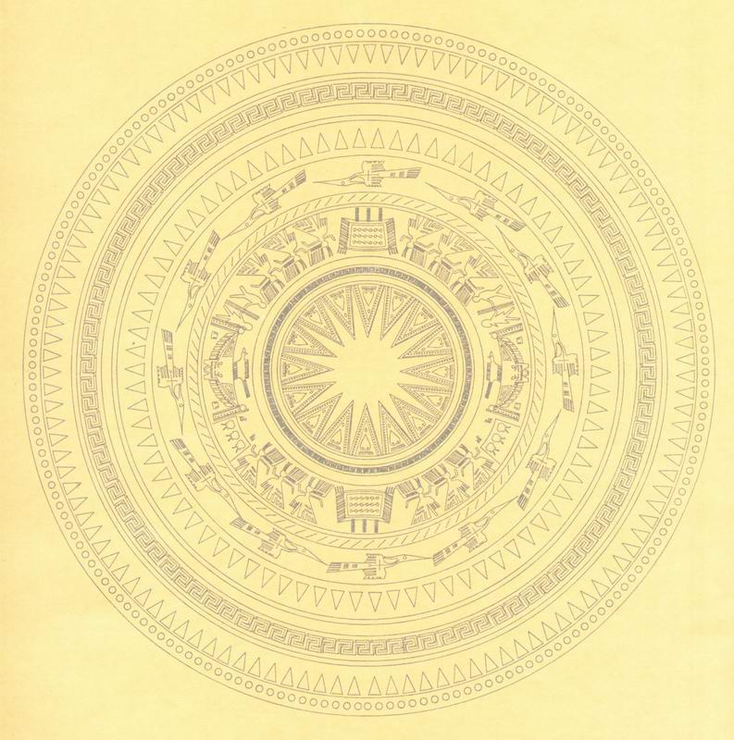


Slide 5
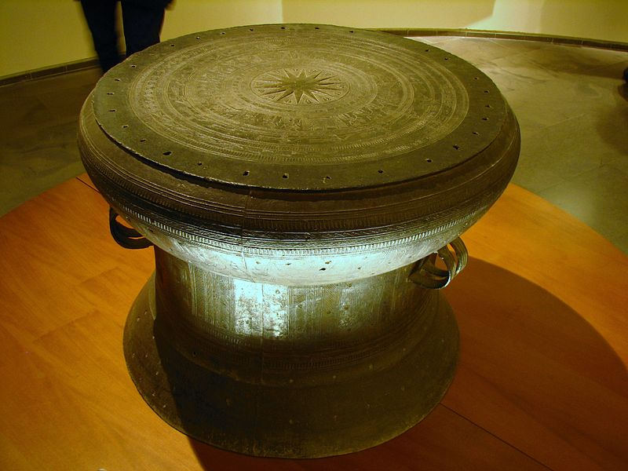

Slide 6
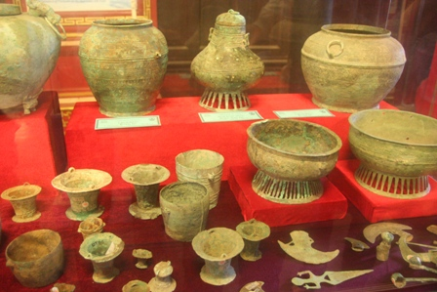
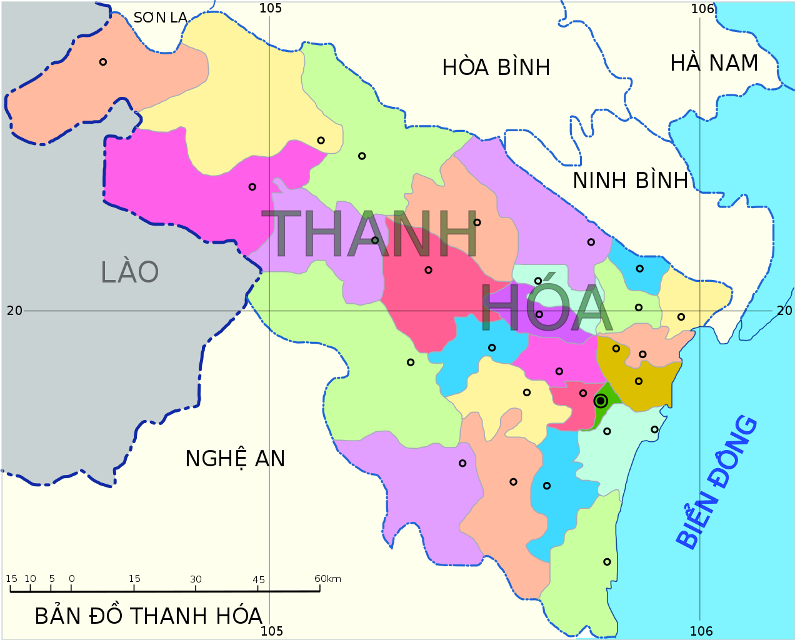
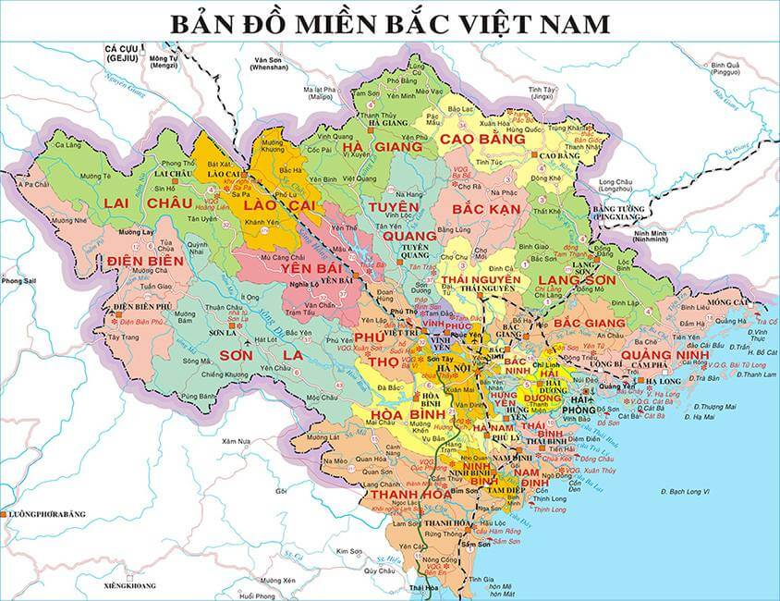
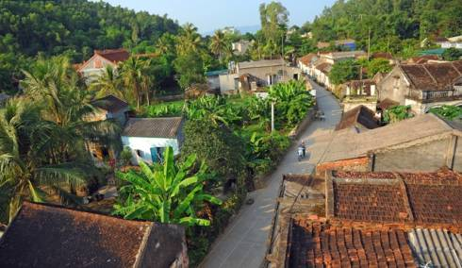
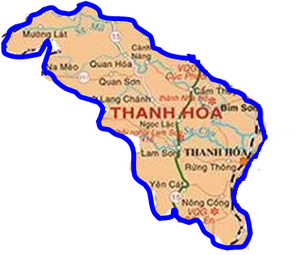
Hà Nội
ĐÔNG SƠN
Thanh Hóa

Slide 8
Trống đồng Đông Sơn
Niềm tự hào chính đáng của chúng ta trong nền văn hóa Đông Sơn chính là bộ sưu tập trống đồng hết sức phong phú.
Trống đồng Đông Sơn đa dạng không chỉ về hình dáng, kích thước mà cả về phong cách trang trí, sắp xếp hoa văn. Giữa mặt trống bao giờ cũng có hình ngôi sao nhiều cánh tỏa ra xung quanh. Tiếp đến là những hình tròn đồng tâm, hình vũ công nhảy múa, chèo thuyền, hình chim bay, hươu nai có gạc, …
Nổi bật trên hoa văn trống đồng là hình ảnh con người hòa với thiên nhiên. Con người lao động, đánh cá, săn bắn. Con người đánh trống, thổi kèn. Con người cầm vũ khí bảo vệ quê hương và tưng bừng nhảy múa mừng chiến công hay cảm tạ thần linh, … Đó là con người thuần hậu, hiền hòa, mang tính nhân bản sâu sắc. Bên cạnh và xung quanh con người đầy ý thức làm chủ ấy là những cánh cò bay lả bay la, những chim Lạc, chim Hồng, những đàn cá lội tung tăng, … Đó đây, hình tượng ghép đôi muông thú, nam nữ còn nói lên sự khát khao cuộc sống ấm no, yên vui của người dân.
Theo NGUYỄN VĂN HUYÊN
Niềm tự hào chính đáng của chúng ta trong nền văn hóa Đông Sơn chính là bộ sưu tập trống đồng hết sức phong phú.
Trống đồng Đông Sơn đa dạng không chỉ về hình dáng, kích thước mà cả về phong cách trang trí, sắp xếp hoa văn. Giữa mặt trống bao giờ cũng có hình ngôi sao nhiều cánh tỏa ra xung quanh. Tiếp đến là những hình tròn đồng tâm, hình vũ công nhảy múa, chèo thuyền, hình chim bay, hươu nai có gạc, …
Nổi bật trên hoa văn trống đồng là hình ảnh con người hòa với thiên nhiên. Con người lao động, đánh cá, săn bắn. Con người đánh trống, thổi kèn. Con người cầm vũ khí bảo vệ quê hương và tưng bừng nhảy múa mừng chiến công hay cảm tạ thần linh, … Đó là con người thuần hậu, hiền hòa, mang tính nhân bản sâu sắc. Bên cạnh và xung quanh con người đầy ý thức làm chủ ấy là những cánh cò bay lả bay la, những chim Lạc, chim Hồng, những đàn cá lội tung tăng, … Đó đây, hình tượng ghép đôi muông thú, nam nữ còn nói lên sự khát khao cuộc sống ấm no, yên vui của người dân.

Slide 10
Niềm tự hào chính đáng của chúng ta trong nền văn hóa Đông Sơn chính là bộ sưu tập trống đồng hết sức phong phú.
Niềm tự hào chính đáng của chúng ta trong nền văn hóa Đông Sơn chính là bộ sưu tập trống đồng hết sức phong phú.

Slide 12
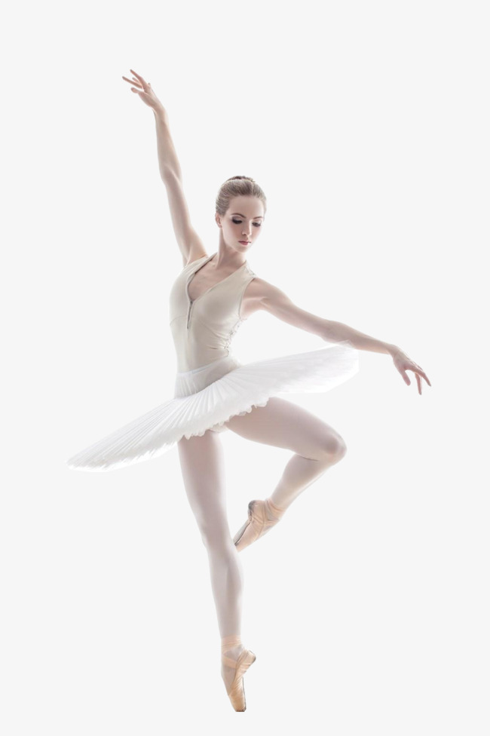
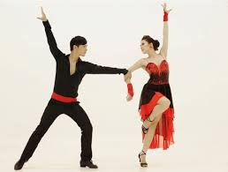
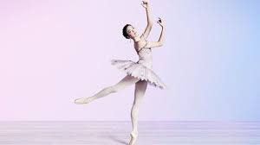
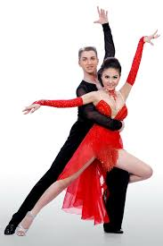

Slide 14
Bên cạnh và xung quanh con người đầy ý thức làm chủ ấy là những cánh cò bay lả bay la, những chim Lạc, chim Hồng, những đàn cá lội tung tăng, …

Slide 15

Luyện đọc nhóm
1
2
60
59
57
56
50
48
47
46
37
35
18
Hết giờ
6
58
55
54
53
52
51
49
45
43
42
41
39
28
16
15
3
38
44
40
9
0
36
34
33
32
30
29
27
21
20
31
26
5
4
25
24
23
22
19
17
14
13
10
8
7
12
11

Slide 17
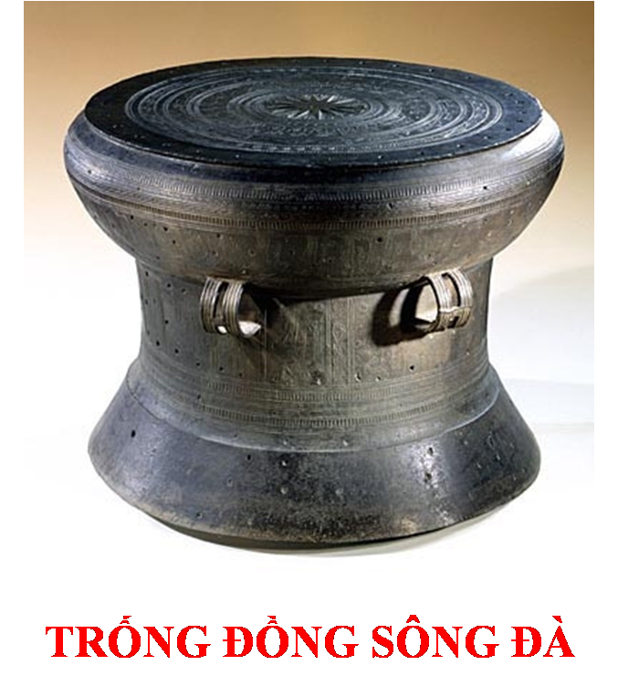
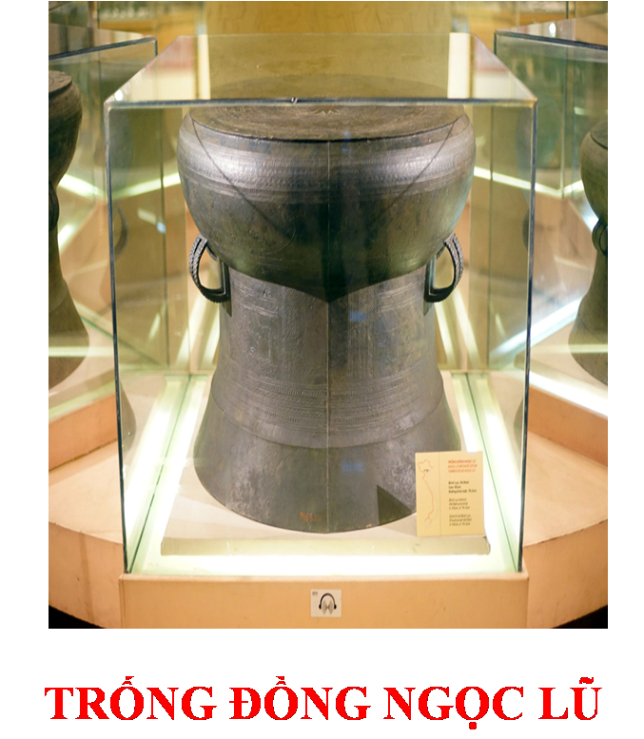
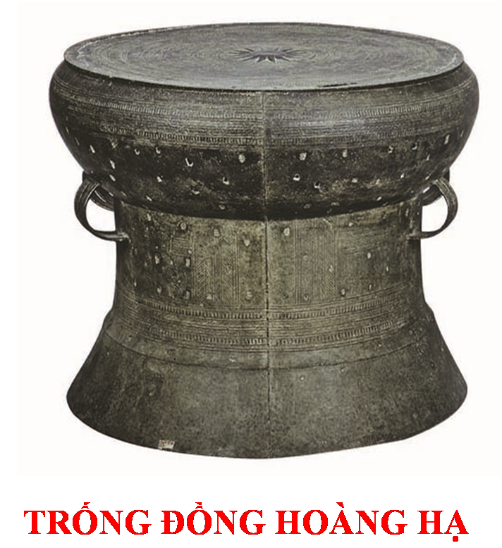

Slide 18
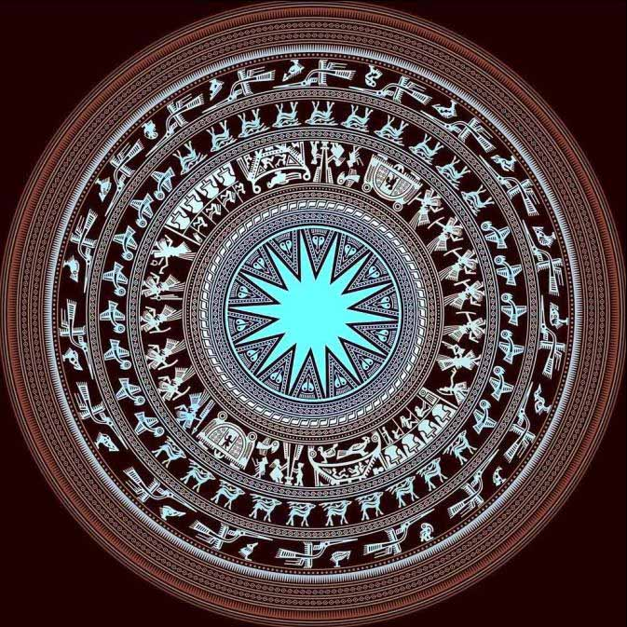

Slide 19
Câu hỏi thảo luận
Câu 1: Hãy chọn 1 hoa văn mà nhóm con thích và nói về
ý nghĩa của hoa văn đó?
Câu 2: Vì sao có thể nói hình ảnh con người chiếm vị trí
nổi bật trên hoa văn trống đồng?

Slide 20
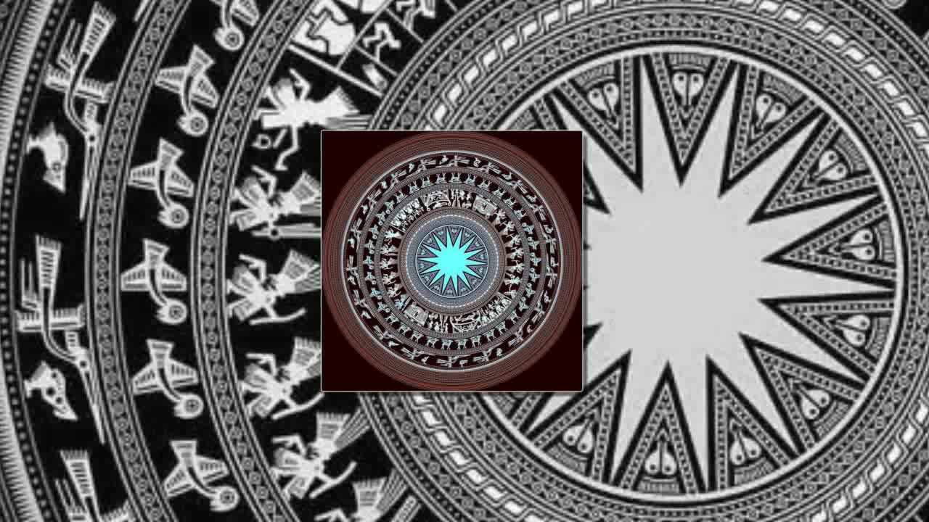

Slide 21
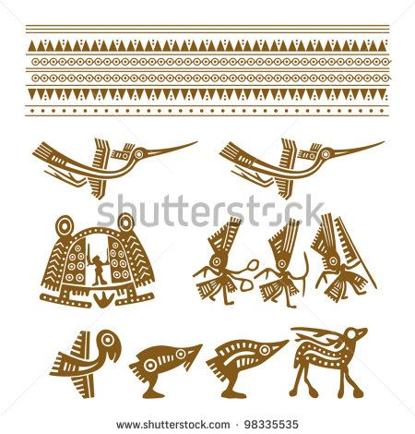

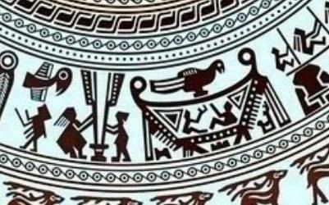

Slide 22
Nổi bật trên hoa văn trống đồng là hình ảnh con người hòa với thiên nhiên. Con người lao động, đánh cá, săn bắn. Con người đánh trống, thổi kèn. Con người cầm vũ khí bảo vệ quê hương và tưng bừng nhảy múa mừng chiến công hay cảm tạ thần linh, … Đó là con người thuần hậu, hiền hòa, mang tính nhân bản sâu sắc. Bên cạnh và xung quanh con người đầy ý thức làm chủ ấy là những cánh cò bay lả bay la, những chim Lạc, chim Hồng, những đàn cá lội tung tăng, … Đó đây, hình tượng ghép đôi muông thú, nam nữ còn nói lên sự khát khao cuộc sống ấm no, yên vui của người dân.
Nổi bật trên hoa văn trống đồng là hình ảnh con người hòa với thiên nhiên. Con người lao động, đánh cá, săn bắn. Con người đánh trống, thổi kèn. Con người cầm vũ khí bảo vệ quê hương và tưng bừng nhảy múa mừng chiến công hay cảm tạ thần linh, … Đó là con người thuần hậu, hiền hòa, mang tính nhân bản sâu sắc. Bên cạnh và xung quanh con người đầy ý thức làm chủ ấy là những cánh cò bay lả bay la, những chim Lạc, chim Hồng, những đàn cá lội tung tăng, … Đó đây, hình tượng ghép đôi muông thú, nam nữ còn nói lên sự khát khao cuộc sống ấm no, yên vui của người dân.

Slide 23
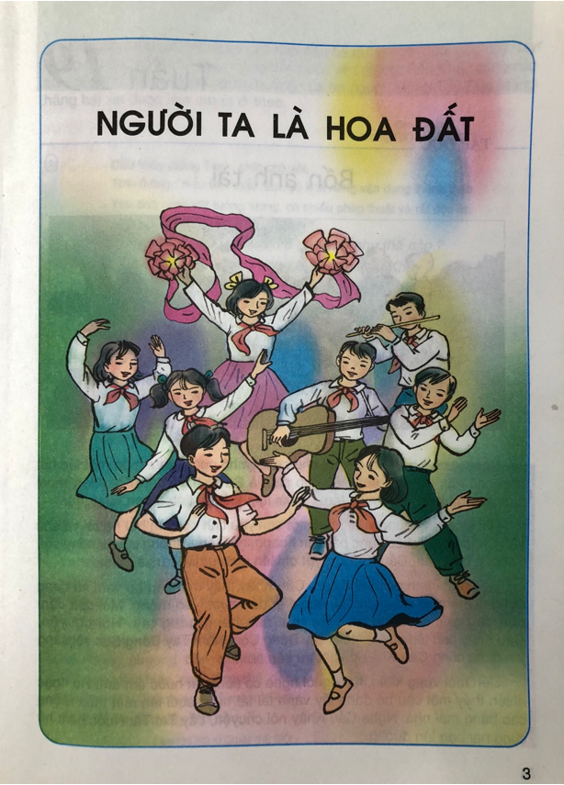

Slide 24
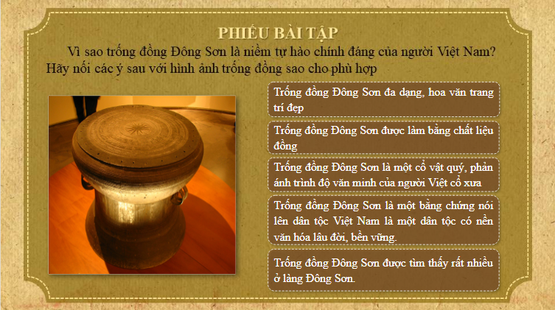

Slide 26
Trống đồng Đông Sơn
Niềm tự hào chính đáng của chúng ta trong nền văn hóa Đông Sơn chính là bộ sưu tập trống đồng hết sức phong phú.
Trống đồng Đông Sơn đa dạng không chỉ về hình dáng, kích thước mà cả về phong cách trang trí, sắp xếp hoa văn. Giữa mặt trống bao giờ cũng có hình ngôi sao nhiều cánh tỏa ra xung quanh. Tiếp đến là những hình tròn đồng tâm, hình vũ công nhảy múa, chèo thuyền, hình chim bay, hươu nai có gạc, …
Nổi bật trên hoa văn trống đồng là hình ảnh con người hòa với thiên nhiên. Con người lao động, đánh cá, săn bắn. Con người đánh trống, thổi kèn. Con người cầm vũ khí bảo vệ quê hương và tưng bừng nhảy múa mừng chiến công hay cảm tạ thần linh, … Đó là con người thuần hậu, hiền hòa, mang tính nhân bản sâu sắc. Bên cạnh và xung quanh con người đầy ý thức làm chủ ấy là những cánh cò bay lả bay la, những chim Lạc, chim Hồng, những đàn cá lội tung tăng, … Đó đây, hình tượng ghép đôi muông thú, nam nữ còn nói lên sự khát khao cuộc sống ấm no, yên vui của người dân.
Theo NGUYỄN VĂN HUYÊN

Slide 27
Nổi bật trên hoa văn trống đồng là hình ảnh con người hòa với thiên nhiên. Con người lao động, đánh cá, săn bắn. Con người đánh trống, thổi kèn. Con người cầm vũ khí bảo vệ quê hương và tưng bừng nhảy múa mừng chiến công hay cảm tạ thần linh, … Đó là con người thuần hậu, hiền hòa, mang tính nhân bản sâu sắc. Bên cạnh và xung quanh con người đầy ý thức làm chủ ấy là những cánh cò bay lả bay la, những chim Lạc, chim Hồng, những đàn cá lội tung tăng, … Đó đây, hình tượng ghép đôi muông thú, nam nữ còn nói lên sự khát khao cuộc sống ấm no, yên vui của người dân.
Nổi bật trên hoa văn trống đồng là hình ảnh con người hòa với thiên nhiên. Con người lao động, đánh cá, săn bắn. Con người đánh trống, thổi kèn. Con người cầm vũ khí bảo vệ quê hương và tưng bừng nhảy múa mừng chiến công hay cảm tạ thần linh, … Đó là con người thuần hậu, hiền hòa, mang tính nhân bản sâu sắc. Bên cạnh và xung quanh con người đầy ý thức làm chủ ấy là những cánh cò bay lả bay la, những chim Lạc, chim Hồng, những đàn cá lội tung tăng, … Đó đây, hình tượng ghép đôi muông thú, nam nữ còn nói lên sự khát khao cuộc sống ấm no, yên vui của người dân.
Nổi bật trên hoa văn trống đồng là hình ảnh con người hòa với thiên nhiên. Con người lao động, đánh cá, săn bắn. Con người đánh trống, thổi kèn. Con người cầm vũ khí bảo vệ quê hương và tưng bừng nhảy múa mừng chiến công hay cảm tạ thần linh, … Đó là con người thuần hậu, hiền hòa, mang tính nhân bản sâu sắc. Bên cạnh và xung quanh con người đầy ý thức làm chủ ấy là những cánh cò bay lả bay la, những chim Lạc, chim Hồng, những đàn cá lội tung tăng, … Đó đây, hình tượng ghép đôi muông thú, nam nữ còn nói lên sự khát khao cuộc sống ấm no, yên vui của người dân.
Nổi bật trên hoa văn trống đồng là hình ảnh con người hòa với thiên nhiên. Con người lao động, đánh cá, săn bắn. Con người đánh trống, thổi kèn. Con người cầm vũ khí bảo vệ quê hương và tưng bừng nhảy múa mừng chiến công hay cảm tạ thần linh, … Đó là con người thuần hậu, hiền hòa, mang tính nhân bản sâu sắc. Bên cạnh và xung quanh con người đầy ý thức làm chủ ấy là những cánh cò bay lả bay la, những chim Lạc, chim Hồng, những đàn cá lội tung tăng, … Đó đây, hình tượng ghép đôi muông thú, nam nữ còn nói lên sự khát khao cuộc sống ấm no, yên vui của người dân.

Slide 28
1
2
60
59
57
56
50
48
47
46
37
35
18
Hết giờ
6
58
55
54
53
52
51
49
45
43
42
41
39
28
16
15
3
38
44
40
9
0
36
34
33
32
30
29
27
21
20
31
26
5
4
25
24
23
22
19
17
14
13
10
8
7
12
11

Slide 29
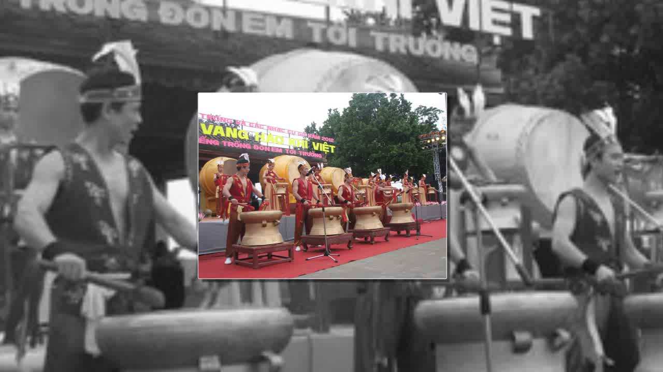

Slide 30


Chúc các thầy, cô giáo mạnh khỏe
Chúc các em học sinh chăm ngoan, học giỏi

